Slide 1
Исследовательская работа на тему: «Можно ли в домашних условиях вырастить кактусы?»
Выполнил:
ученик 4В класса
МАОУ СОШ №128
Кузнецов Кирилл
Руководитель:
Асафьева О. Н.

Slide 2
Объект исследования – кактус
Предмет исследования – опыт выращивания кактусов в домашних условиях.

Slide 3
Цель исследования – вырастить кактусы в домашних условиях
Задачи:
собрать сведения о разных видах кактусов посредством анализа литературы и сайтов интернета, посвященных это тематике;
создать условия для выращивания кактусов дома;
провести практическое исследование по данной теме.

Slide 4
Гипотеза
Мы предполагаем, что в домашних условиях можно вырастить кактусы, если строго соблюдать все правила по их выращиванию.

Slide 5
Методы работы: наблюдение, изучение литературы и информации Интернет, оборудование места для выращивание и наблюдения за развитием растений, уход за кактусами, фотосъёмка живых объектов, работа с компьютером.

Slide 6
Кактус — сочное растение, появившееся очень давно, когда на планете Земля уже господствовали млекопитающие.
Вначале они заселили территорию южной части Америки, а потом постепенно распространились по всему Западному полушарию планеты.

Slide 7
Виды кактусов по наружным признакам:
древовидные;
похожие на лиану;
травовидные;
разрастающиеся по типу кустарника.

Slide 8
Виды кактусов в зависимости от природной среды своего обитания:
лесной;
пустынный.

Slide 9
Виды кактусов, которые могут расти дома:
нотокактус; рипсалидопсис;
ребуции; цефаоцериус;
эпифиллум; гимнокалициум;
цереус; ариокарпус;
рипсалис; клейстокактус;
маммилярия;
астрофитум;
лофофора;

Slide 10
Посадка семян

Slide 11
30 марта 2022 года посадили семена цереуса, нотокактуса, эхинокактуса

Slide 12
Перед посадкой семена мы обработали: продезинфицировали при помощи слабого раствора марганцовки. Семена замочили в растворе на 1час.

Slide 13
Далее мы приступили к посеву семян. Взяли контейнеры - теплички и заполнили землёй, слоем не более 5см. На дно положили дренаж (агроперлит)

Slide 14
Насыпанную землю полили кипячёной водой температурой 40-45 градусов.

Slide 15
Далее землю разровняли и сделали неглубокие луночки для семян. Расстояние между ними должно быть 1,5-2 см. Лунки делали при помощи зубочистки. После этого мы приступили к посеву.

Slide 16
Каждое семечко мы поместили в лунку при помощи пинцета, но землёй не засыпали.

Slide 17
Для правильного их роста следует поддерживать нужную температуру. Самой подходящей является температура 23-25 градусов тепла. Молодые растения должны получать солнечный свет в полном объёме, поэтому тепличку мы установили на подоконник, на который попадает большое количество света. И стали ждать...

Slide 18
На седьмой день посадки семян в появились первые всходы. Десять маленьких зеленоватых шариков над землёй.

Slide 19
После появления первых растений, мы начали открывать крышечку на проветривание и проводили опрыскивание из пульверизатора. Почва всё также должна быть влажной. На пятнадцатый день кактусов становилось все больше и больше.

Slide 20
Примерно через полгода колючих питомцев мы пересадили на постоянное место жительство в отдельные горшочки. На дно положили дренаж (агроперлит).

Slide 21
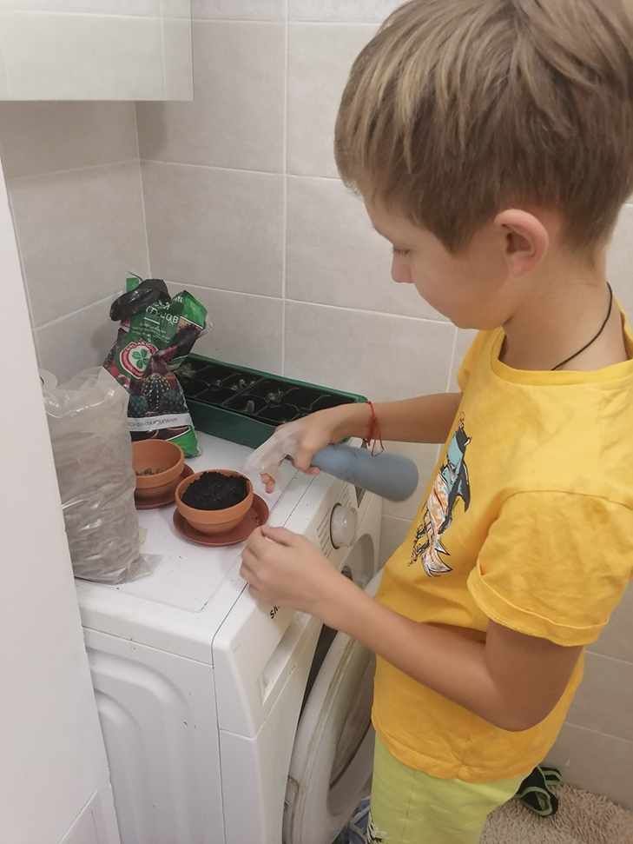
Насыпали землю и полили

Slide 22
Сделали пальчиками лунки. Затем очень аккуратно стали вытаскивать маленькие кактусы и сажать в лунки.

Slide 24
Я пришел к выводу, что из семян в домашних условиях и правда можно вырастить кактусы. Это очень занимательный процесс и приятный, удивительный результат. Теперь моя цель – наблюдение за развитием своих подопечных и выращивание взрослых кактусов. Еще мне очень хочется, чтобы они зацвели.

Slide 25
Спасибо за внимание!

